Slide 1
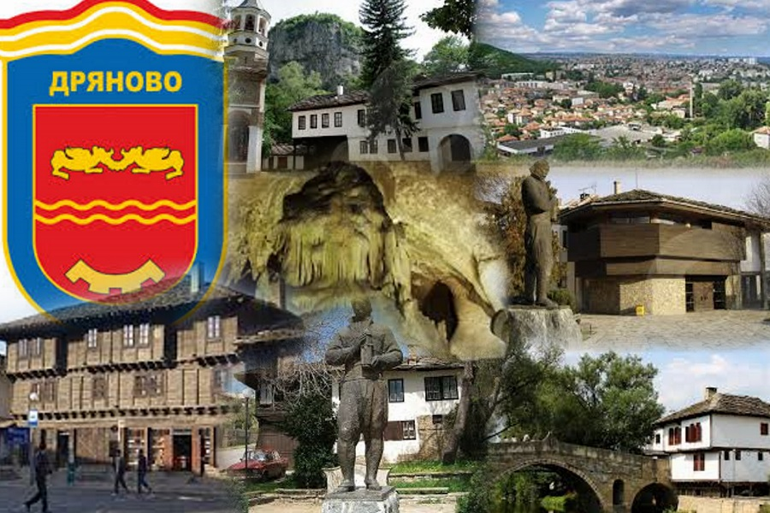
ОБЩИНА ДРЯНОВО ПЛАН ЗА ИНТЕГРИРАНО РАЗВИТИЕ
ЗА ПЕРИОДА 2021-2027 г.
ПЛАН ЗА ИНТЕГРИРАНО РАЗВИТИЕ НА
ОБЩИНА ДРЯНОВО
2021 – 2027 г.

Slide 2
Съдържание на ПИРО:
ОБЩИНА ДРЯНОВО ПЛАН ЗА ИНТЕГРИРАНО РАЗВИТИЕ
ЗА ПЕРИОДА 2021-2027 г.
ЧАСТ I. ТЕРИТОРИАЛЕН ОБХВАТ И АНАЛИЗ НА ИКОНОМИЧЕСКОТО, СОЦИАЛНОТО И ЕКОЛОГИЧНОТО СЪСТОЯНИЕ, НУЖДИТЕ И ПОТЕНЦИАЛИТЕ ЗА РАЗВИТИЕ НА ОБЩИНА ДРЯНОВО
ЧАСТ II. ЦЕЛИ И ПРИОРИТЕТИ ЗА РАЗВИТИЕ НА ОБЩИНА ДРЯНОВО ЗА ПЕРИОДА 2021-2027 ЧАСТ ІІІ. ОПИСАНИЕ НА КОМУНИКАЦИОННАТА СТРАТЕГИЯ, НА ПАРТНЬОРИТЕ И ЗАИНТЕРЕСОВАНИТЕ СТРАНИ И ФОРМИТЕ НА УЧАСТИЕ В ПОДГОТОВКАТА И ИЗПЪЛНЕНИЕТО НА ПИРО ПРИ СПАЗВАНЕ НА ПРИНЦИПИТЕ ЗА ПАРТНЬОРСТВО И ОСИГУРЯВАНЕ НА ИНФОРМАЦИЯ И ПУБЛИЧНОСТ;
ЧАСТ ІV. ПИРОЕДЕЛЯНЕ НА ЗОНИ ЗА ПРИЛАГАНЕ НА ИНТЕГРИРАН ПОДХОД ЗА УДОВЛЕТВОРЯВАНЕ НА ИДЕНТИФИЦИРАНИТЕ НУЖДИ И ЗА ПОДКРЕПА НА ПОТЕНЦИАЛИТЕ ЗА РАЗВИТИЕ И НА ВЪЗМОЖНОСТИТЕ ЗА СЪТРУДНИЧЕСТВО С ДРУГИ ОБЩИНИ -ПРИОРИТЕТНИ ЗОНИ ЗА ВЪЗДЕЙСТВИЕ
ЧАСТ V. ПРОГРАМА ЗА РЕАЛИЗАЦИЯ НА ПИРО И ОПИСАНИЕ НА ИНТЕГРИРАНИЯ ПОДХОД ЗАРАЗВИТИЕ
ЧАСТ VІ. МЕРКИ ЗА ОГРАНИЧАВАНЕ ИЗМЕНЕНИЕТО НА КЛИМАТА И МЕРКИ ЗА АДАПТИРАНЕ КЪМ КЛИМАТИЧНИТЕ ПРОМЕНИ И ЗА НАМАЛЯВАНЕ НА РИСКА ОТ БЕДСТВИЯ
ЧАСТ VIІ. НЕОБХОДИМИ ДЕЙСТВИЯ И ИНДИКАТОРИ ЗА НАБЛЮДЕНИЕ И ОЦЕНКА НА ПИРО
ЧАСТ VIII. ПРЕДВАРИТЕЛНА ОЦЕНКА, СЪГЛАСНО УСЛОВИЯТА НА ЧЛ.32 ОТ ЗРР

Slide 3
ОБЩИНА ДРЯНОВО ПЛАН ЗА ИНТЕГРИРАНОРАЗВИТИЕ
ЗА ПЕРИОДА 2021-2027 г.
Същност:
Настоящият план за интегрирано развитие на община Дряново за периода 2021 -2027 г. е изготвен съгласно Методически указания за разработване и прилагане на планове за интегрирано развитие на община (ПИРО) за периода 2021-2027 г. издадени на основание на чл.17, т.9 от Закона за регионално развитие (ЗРР), изм. и доп. ДВ. бр.21 от 13 март 2020 г. ПИРО е документ, който определя средносрочните цели и приоритети за устойчиво интегрирано развитие на територията на общината и връзките ѝ с други общини, който се разработва в съответствие с интегрираната териториална стратегия за развитие (ИТСР) на Северен централен регион за планиране от ниво 2 и общия устройствен план на общината.
Съгласно чл.13, ал.2 от ЗРР ПИРО осигурява пространствена, времева и фактическа координация и интеграция на различни политики и планови ресурси за постигане на дефинираните цели за трайно подобряване на икономическото, социалното и екологичното състояние на общинската територия.

Slide 4

ОБЩИНА ДРЯНОВОПЛАН ЗА ИНТЕГРИРАНО РАЗВИТИЕ
ЗА ПЕРИОДА 2021-2027 г.
ЦЕЛИ И ПРИОРИТЕТИ ЗА РАЗВИТИЕ НА ОБЩИНА ДРЯНОВО ЗА ПЕРИОДА 2021-2027
Съгласно чл. 13, ал. 1 от ЗРР, ПИРО определя средносрочните цели и приоритети за устойчиво развитие на общината и връзките ѝ с други общини в съответствие с интегрираната териториална стратегия за развитие на региона за планиране от ниво 2 и общия устройствен план на общината. Разработва се за срок от 7 години.
Съгласно чл. 13, ал. 2 от ЗРР ПИРО осигурява пространствена, времева и фактическа координация и интеграция на различни политики и планови ресурси за постигане на дефинираните цели за трайно подобряване на икономическото, социалното и екологичното състояние на общинската територия.

Slide 5

ОБЩИНА ДРЯНОВО ПЛАН ЗА ИНТЕГРИРАНО РАЗВИТИЕ
ЗА ПЕРИОДА 2021-2027 г.
СТРАТЕГИЧЕСКА РАМКА НА ПИРО 2021-2027 г.
ПИРО на община Дряново за периода 2021-2027 г. е разработен в съответствие с предвижданията на Националната програма за развитие: България 2030, Националната концепция за пространствено развитие за периода 2013-2025 г. (НКПР) и нейната актуализация от 2019 г. (АНКПР), Интегрирана териториална стратегия за развитие на северен централен регион, Социално-икономически анализ на районите на национално ниво, изготвен от „Национален център за териториално развитие“ ЕАД, проект ЕВРОПА 2030 „Предизвикателства и възможности“ и проекти на оперативните програми за периода 2021-2027

Slide 6

ОБЩИНА ДРЯНОВО ПЛАН ЗА ИНТЕГРИРАНО РАЗВИТИЕ
ЗА ПЕРИОДА 2021-2027 г.
СЪОТВЕТСТВИЯ НА ПИРО 2021-2027 Г. С ЕВРОПЕЙСКИТЕ, НАЦИОНАЛНИТЕ И РЕГИОНАЛНИТЕ СТРАТЕГИЧЕСКИ ДОКУМЕНТИ
Реализирането на стратегическите цели е предвидено посредством целенасочени политики и интервенции, групирани в пет взаимосвързани и интегрирани оси на развитие:
Ос 1 Иновативна и интелигентна България
Ос 2 Зелена и устойчива България
Ос 3 Свързана и интегрирана България
Ос 4 Отзивчива и справедлива България
Ос 5 Духовна и жизнена България

Slide 7
ОБЩИНА ДРЯНОВО ПЛАН ЗА ИНТЕГРИРАНО РАЗВИТИЕ
ЗА ПЕРИОДА 2021-2027 г.
ПИРО и цели на АНКПР
При изработването на ПИРО на община Дряново са съблюдавани трите стратегически цели на АНКПР, както и техните специфични цели и приоритети, които служат за координираща платформа на всички секторни политики с териториални измерения:
Стратегическа Цел 1: Териториално сближаване – чрез подобряване на свързаността на всички нива, укрепване на мрежата от градове-центрове и развитие на трансгранично, междурегионално и транснационално сътрудничество
Специфична цел 1.1. Интегриране в европейското пространство
Специфична цел 1.2. Полицентрично териториално развитие
Специфична цел 1.3. Съхранено природно и културно наследство
Стратегическа Цел 2: Икономическо сближаване - чрез подкрепа за развитие и подобряване качествата на регионалните потенциали и опазване на околната среда
Специфична цел 2.1. Регионална конкурентоспособност в подкрепа на растежа
Специфична цел 2.2. Стимулирано развитие на специфични територии
Стратегическа Цел 3: Социално сближаване - чрез създаване на равностойни условия за развитие и реализация на човешкия капитал
Специфична цел 3.1. Пространствена свързаност и достъп до услуги
Специфична цел 3.2. Качеството на образователни, здравни, социални и културни услуги

Slide 8

ОБЩИНА ДРЯНОВО ПЛАН ЗА ИНТЕГРИРАНО РАЗВИТИЕ
ЗА ПЕРИОДА 2021-2027 г.
Приемственост с ОПР на община Дряново 2014-2020г
Настоящият документ е изготвен в съответствие с ПИРО на община Дряново за периода 2014-2020 г. с визия за развитие „Към 2020 община Дряново да се превърне в община с привлекателна жизнена среда и добро качество на живота, съхранила културно-историческото, духовното и природното си наследство, с изградена и поддържана техническа и бизнес инфраструктура, осигурила условия за устойчив растеж, конкурентоспособна икономика, селско стопанство, туризъм и услуги“.
Визията на общински план за развитие за периода 2014-2020 г. бе планирана за постигне чрез последователно осъществяване на пет стратегически цели, десет приоритетни области, 24 специфични цели и прилежащите им мерки.

Slide 9
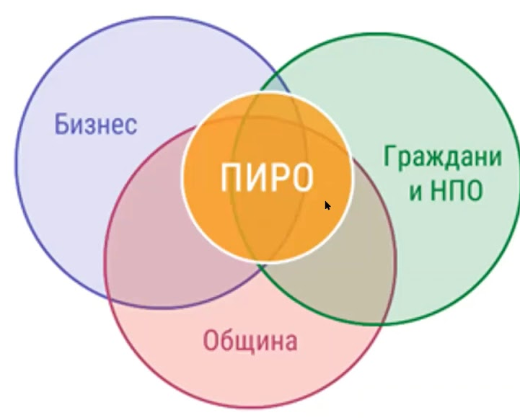
ОБЩИНА ДРЯНОВО ПЛАН ЗА ИНТЕГРИРАНО РАЗВИТИЕ
ЗА ПЕРИОДА 2021-2027 г.
ПИРО на община Дряново представлява съчетание на:
3 стратегически цели
13 приоритета;
219 мерки;
Насочени към развитие на икономиката, туризма, техническата инфраструктура, намаляване на бедността, опазване на околната среда и повишаване капацитета на общинската администрация.
Структурата и посланията на стратегическата част съответстват на постановките в ЗРР, ППЗРР, „Методическите указания...“ и не противоречат на законодателството в сферите устройство на територията, опазване на околната среда и културното наследство.

Slide 10
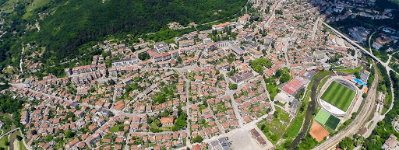
ОБЩИНА ДРЯНОВО ПЛАН ЗА ИНТЕГРИРАНО РАЗВИТИЕ
ЗА ПЕРИОДА 2021-2027 г.
ВИЗИЯ НА ПИРО 2021 – 2027 г.
Дряново – просперираща община! Място за инвестиции, съхранени традиции, сигурност, устойчива здравна система и отлична бизнес инфраструктура.
Визията отразява перспективите пред общината на основата на икономическите и социалните фактори, като отчита възможностите жителите на Дряново да имат по-висок жизнен стандарт и да обитават добре устроена жизнена среда.

Slide 11

ОБЩИНА ДРЯНОВО ПЛАН ЗА ИНТЕГРИРАНО РАЗВИТИЕ
ЗА ПЕРИОДА 2021-2027 г.
ГЛАВНА ЦЕЛ
Постигането на интегрирано устойчиво развитие и повишаване стандарта на живот. Създаване на достъпна, ефективна и устойчива здравна система, подготовена за бъдещи здравни кризи. Преодоляване на демографската криза, чрез стабилни темпове на икономически растеж на основата на собствени и привлечени ресурси и местения потенциал на територията.
За постигането на главната стратегическа цел в ПИРО са заложени 3 стратегически цели, 13 приоритета и 219 мерки, насочени към развитие на икономиката, туризма, техническата инфраструктура, намаляване на бедността, опазване на околната среда и повишаване капацитета на общинската администрация.

Slide 12
ОБЩИНА ДРЯНОВО ПЛАН ЗА ИНТЕГРИРАНО РАЗВИТИЕ
ЗА ПЕРИОДА 2021-2027 г.
Съответствие на стратегическите цели на ПИРО на община Дряново за периода 2021 –2027 г. с целите в основните стратегически документите на областно, регионално и национално ниво
ПИРО община Дряново | Интегрирана териториална стратегия за развитие на северен централен регион: | Националната концепция за пространствено развитие за периода 2013-2025 г. | Националната програма за развитие: България 2030
Стратагическа цел 1. „Подем в икономиката“ | ПРИОРИТЕТ 1: Икономически подем и трансформация | Стратегическа Цел 2: Икономическо сближаване | Ос 1 Иновативна и интелигентна България; Ос 2 Зелена и устойчива България
Стратагическа цел 2. „Развитие на човешките ресурси“ | ПРИОРИТЕТ 2: Развитие на човешкия потенциал и постигане на социален растеж | Стратегическа Цел 3: Социално сближаване | Ос 4 Отзивчива и справедлива България; Ос 5 Духовна и жизнена България
Стратагическа цел 3. „Подобряване качеството на живот чрез изграждане на съвременна инфраструктура и свързаност“ | ПРИОРИТЕТ 3: Устойчиво териториално развитие и свързаност | Стратегическа Цел 1: Териториално сближаване | Ос 3 Свързана и интегрирана България

Slide 13

ОБЩИНА ДРЯНОВО ПЛАН ЗА ИНТЕГРИРАНО РАЗВИТИЕ
ЗА ПЕРИОДА 2021-2027 г.
Стратегическа цел 1. „Подем в икономическото развитие на общината“.
Стратегическа цел 2. „Развитие на човешките ресурси”.
Стратегическа цел 3. „Подобряване качеството на живот чрез изграждане на съвременна инфраструктура и свързаност“

Slide 14

ОБЩИНА ДРЯНОВО ПЛАН ЗА ИНТЕГРИРАНО РАЗВИТИЕ
ЗА ПЕРИОДА 2021-2027 г.
КОМУНИКАЦИОННАТА СТРАТЕГИЯ
Публикуване на интернет страницата на общината;
Използване активно местните медии;
Изпращане документите по реализацията и актуализацията на ПИРО на всички партньори;
За разработването на настоящия ПИРО ДРЯНОВО 2021-2027 г. беше постигната активна комуникация със заинтересованите страни чрез попълване на разработените анкети. Бяха изготвени анкетни карти, насочени към представители на гражданското обществено, общинската администрация и бизнеса на територията на общината.

Slide 15
ОБЩИНА ДРЯНОВО ПЛАН ЗА ИНТЕГРИРАНО РАЗВИТИЕ
ЗА ПЕРИОДА 2021-2027 г.
Зона за прилагане на интегриран подход
Зона за прилагане на интегриран подход. - Зоните за въздействие се определят на базата на общи (идентични) характеристики на определена територия и/или общи проблеми или потенциали за развитие. За следващият програмен период към момента общината е определила следните приоритетни зони
Зона 1 - Индустриална зона в източната част на града
Зона 2 - Атрактивна зона за отдих и туризъм
Зона 3 - Зона за култура

Slide 16
ОБЩИНА ДРЯНОВО ПЛАН ЗА ИНТЕГРИРАНО РАЗВИТИЕ
ЗА ПЕРИОДА 2021-2027 г.
SWOT АНАЛИЗ
Силни страни
► Богато природно и културно наследство, благоприятен микроклимат и разнообразен ландшафт, създаващи условия за развитие на различни форми на туризъм;
► Благоприятно географско положение и наличие на добри транспортни връзки;
► Развита междуселищна пътна инфраструктура, електропреносни мрежи;
► Добре изградена система за предоставяне на социални услуги с висока степен на децентрализация;
► Наличие на екологично чисти територии, благоприятен климат, богато биоразнообразие;
► Благоприятна среда за развитие на културни и творчески индустрии;
► Достатъчно обществени пространства и площи за отдих;
► Добре изградена електропроводна и електроразпределителна мрежа във всички селища;

Slide 17
ОБЩИНА ДРЯНОВО ПЛАН ЗА ИНТЕГРИРАНО РАЗВИТИЕ
ЗА ПЕРИОДА 2021-2027 г.
SWOT АНАЛИЗ
● Планински регион с ограничена достъпност от страна на воден и въздушен транспорт;
● Недостатъчно собствени приходи на общината;
● Тенденция на намаляване на населението в общината;
● Отчасти амортизирана пътна, съобщителна и ВиК инфраструктура;
● Отчасти амортизиран сграден фонд (жилищен, промишлен, публичен), с ниска енергийна ефективност;
● Въпреки изградения капацитет усвоените по човек от населението средства по европейски програми са под средните за страната и значително под тези на областта;
● Слаба инвестиционна активност;
● Недоизградена канализационна мрежа в населените места;

Slide 18
ОБЩИНА ДРЯНОВО ПЛАН ЗА ИНТЕГРИРАНО РАЗВИТИЕ
ЗА ПЕРИОДА 2021-2027 г.
SWOT АНАЛИЗ
Възможности
∞ Осигуряване на необходимия финансов ресурс от национални и международни програми за реализация на проекти на територията на общината;
∞ Стимулиране предлагането на иновативни продукти и услуги от икономическите субекти, развиващи дейност в община Дряново. Създаване и развитие на иновационни клъстери.
∞ Запазване и развитие на утвърдените сектори на икономиката, чрез технологично обновяване и насърчаване на иновациите:
∞ Създване на пакет от стимули и мерки за привличане на инвестиции и подпомагане на малкия и среден бизнес;
∞ Развитие на културни и творчески индустрии;
∞ Развитие на комплексен туристически продукт на базата на доброто съчетание на антропогенни фактори и богати природни ресурси. Популяризиране на дестинация Дряново:

Slide 19
ОБЩИНА ДРЯНОВО ПЛАН ЗА ИНТЕГРИРАНО РАЗВИТИЕ
ЗА ПЕРИОДА 2021-2027 г.
SWOT АНАЛИЗ
Заплахи
○ Последствията от COVID 19;
○ Продължителна икономическа криза, допълнителен спад на икономическата активност и намаляване на заетостта;
○ Продължаващо намаляване на населението;
○ Редуциране броя на училищата и последващо намаляване на квалифицираните образователни кадри;
○ Нестабилна, често променяща се данъчна и осигурителна политика на държавата;
○ Неблагоприятни миграционни процеси;
○ Засилваща се изолация на населението в отдалечените села от предлаганите здравни, образователни и социални услуги;
○ Продължаващи негативни тенденции, свързани със здравното състояние нанаселението и липса на интерес за физическа активност при подрастващите;
○ Слаба активност на НПО и бизнеса за месно развитие;

Slide 20
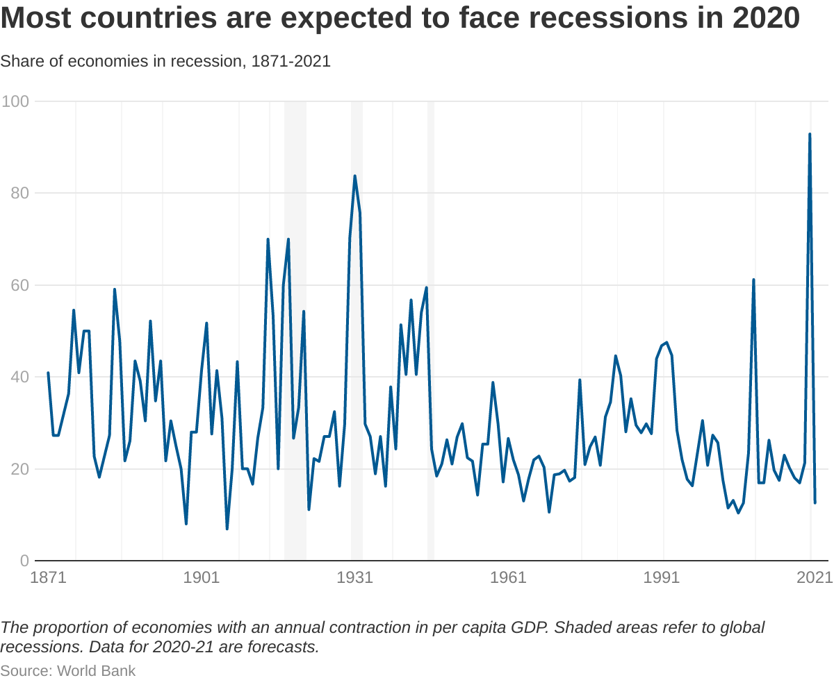
ОБЩИНА ДРЯНОВО ПЛАН ЗА ИНТЕГРИРАНО РАЗВИТИЕ
ЗА ПЕРИОДА 2021-2027 г.
За разлика от повечето останали области, през втората половина на годината почти не се наблюдава отчетливо възстановяване на броя на наетите. Притеснителна тенденция е и повишаването в броя на неактивните лица през първите трите тримесечия на 2020 г.

Slide 21
ОБЩИНА ДРЯНОВО ПЛАН ЗА ИНТЕГРИРАНО РАЗВИТИЕ
ЗА ПЕРИОДА 2021-2027 г.
ИНДИКАТИВНА ФИНАНСОВА ТАБЛИЦА |  |  |  |  |  |  | Приложение № 2
ПИРО НА ОБЩИНА ДРЯНОВО ЗА ПЕРИОДА 2021-2027 г.
Период | Собствени средства - Общински бюджет | Отн. дял (%) | Републикански бюджет | Отн. дял (%) | Средства от ЕС | Отн. дял (%) | Други източници | Отн. дял (%) | ОБЩО в лв. | ОБЩО в отн. дял (%)
2021 - 2027
Приоритет 1.1 | 85 800,00 лв. | 1% | 2 917 200,00 лв. | 34% | 5 577 000,00 лв. | 65% | 0,00 лв. | 0% | 8 580 000,00 лв. | 100%
Приоритет 1.2 | 6 700,00 лв. | 1% | 194 300,00 лв. | 29% | 435 500,00 лв. | 65% | 33 500,00 лв. | 5% | 670 000,00 лв. | 100%
Приоритет 1.3 | 1 000,00 лв. | 1% | 29 000,00 лв. | 29% | 65 000,00 лв. | 65% | 5 000,00 лв. | 5% | 100 000,00 лв. | 100%
Приоритет 1.4 | 1 000,00 лв. | 1% | 29 000,00 лв. | 29% | 65 000,00 лв. | 65% | 5 000,00 лв. | 5% | 100 000,00 лв. | 100%
Приоритет 1.5 | 12 000,00 лв. | 1% | 348 000,00 лв. | 29% | 840 000,00 лв. | 70% | 0,00 лв. | 0% | 1 200 000,00 лв. | 100%
Приоритет 1.6 | 1 000,00 лв. | 1% | 29 000,00 лв. | 29% | 70 000,00 лв. | 70% | 0,00 лв. | 0% | 100 000,00 лв. | 100%
Приоритет 2.1 | 1 000,00 лв. | 1% | 4 000,00 лв. | 4% | 95 000,00 лв. | 95% | 0,00 лв. | 0% | 100 000,00 лв. | 100%
Приоритет 2.2 | 50 000,00 лв. | 1% | 200 000,00 лв. | 4% | 4 750 000,00 лв. | 95% | 0,00 лв. | 0% | 5 000 000,00 лв. | 100%
Приоритет 2.3 | 3 500,00 лв. | 1% | 14 000,00 лв. | 4% | 332 500,00 лв. | 95% | 0,00 лв. | 0% | 350 000,00 лв. | 100%
Приоритет 3.1 | 200 000,00 лв. | 1% | 5 800 000,00 лв. | 29% | 14 000 000,00 лв. | 70% | 0,00 лв. | 0% | 20 000 000,00 лв. | 100%
Приоритет 3.2 | 350 000,00 лв. | 1% | 10 150 000,00 лв. | 29% | 24 500 000,00 лв. | 70% | 0,00 лв. | 0% | 35 000 000,00 лв. | 100%
Приоритет 3.3 | 120 000,00 лв. | 1% | 3 480 000,00 лв. | 29% | 8 400 000,00 лв. | 70% | 0,00 лв. | 0% | 12 000 000,00 лв. | 100%
Приоритет 3.4 | 112 877,84 лв. | 1% | 3 273 457,47 лв. | 29% | 7 901 449,07 лв. | 70% | 0,00 лв. | 0% | 11 287 784,38 лв. | 100%
Приоритет 3.5 | 141 920,00 лв. | 1% | 4 115 680,00 лв. | 29% | 9 934 400,00 лв. | 70% | 0,00 лв. | 0% | 14 192 000,00 лв. | 100%
ОБЩО | 1 086 797,84 лв. |  | 30 583 637,47 лв. |  | 76 965 849,07 лв. |  | 43 500,00 лв. |  | 108 679 784,38 лв.

Slide 22
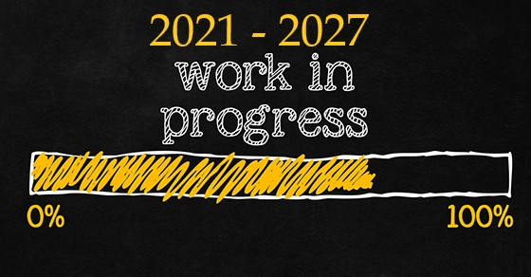
ОБЩИНА ДРЯНОВО
ПЛАН ЗА ИНТЕГРИРАНО РАЗВИТИЕ
ЗА ПЕРИОДА 2021-2027 г.
Индикативната финансова таблица обобщава необходимите ресурси за реализацията на ПИРО за развитие през периода 2021-2027 г., които са разпределени по приоритети.
Компонентите на индикативната финансова таблица включват:
Определените приоритети за устойчиво интегрирано местно развитие през периода до 2027 г.;
Общия обем на планираните средства за тяхната реализация;
Източниците на финансиране за реализация на приоритетите в развитието на Общината, като се имат предвид конкретните проекти, включени в Програмата за реализация на ПИРО и проекти, които към момента нямат проектна готовност, но ще спомогнат за постигане на избраните приоритети;
Относителния дял на предвидените средства по източници на финансиране в общата сума на поетите финансови ангажименти за реализацията на ПИРО.

Slide 23

ОБЩИНА ДРЯНОВО ПЛАН ЗА ИНТЕГРИРАНО РАЗВИТИЕ
ЗА ПЕРИОДА 2021-2027 г.
Източниците за финансиране на мерките и проектите, предвидени за реализация на приоритетите на ПИРО , включат четири групи финансови източници:
Собствени средства: общински бюджет, общински или други местни публични фондове и сметки (бюджетни и извънбюджетни);
Републикански бюджет;
Средства от ЕС: Структурни фондове и Кохезионен фонд на ЕС, фондове на ЕС в областта на земеделието/ развитие на селските райони и рибарството, други източници – банки, фондове и фондации, програми на ЕС, международни финансови институции, средства на неправителствени организации в обществена полза и др. публични финансови източници;
Други източници: частни финансови източници: средства от частни банки, фондове, инициативи, проекти и средства на частни фирми и неправителствени организации в частна полза.

Slide 24

ОБЩИНА ДРЯНОВО ПЛАН ЗА ИНТЕГРИРАНО РАЗВИТИЕ
ЗА ПЕРИОДА 2021-2027 г.
От началото на 2020 г. пандемията от COVID-19 се разпространи с тревожна скорост, като зарази милиони и приведе икономическата активност в застой. Общо диагностицирани с Covid-19 към 22.01.2021 г. в общината са 218, което е 26 диагностицирани на 1000 души от населението.
Съгласно публикуваните данни на сайта на „Институт за пазарна икономика“ в резултат на на COVID 19 изменението в коефициента на безработица между декември 2019 г. и декември 2020 г. е нарастнал с 1.9 процентни пункта.

Slide 25
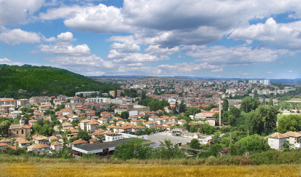
БЛАГОДАРИМ ЗА ВНИМАНИЕТО!
ОБЩИНА ДРЯНОВО ПЛАН ЗА ИНТЕГРИРАНО РАЗВИТИЕ
ЗА ПЕРИОДА 2021-2027 г.
За въпроси и предложения: dryanovo@dryanovo.bg

